Slide 1
第二节 随机变量的方差
一. 定义与性质
方差是衡量随机变量取值波动 程度
的一个数字特征。

Slide 2
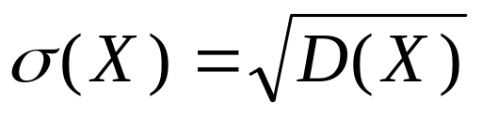
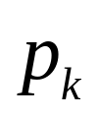
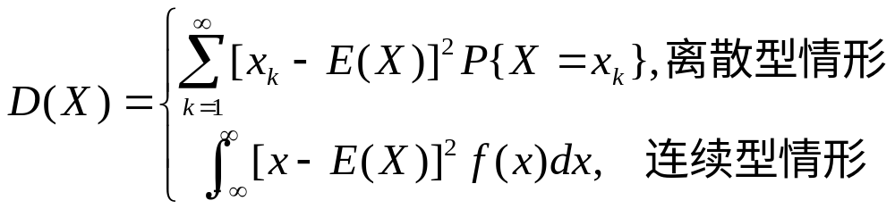
E[X-E(X)]²
定义 若E(X),E(X²)存在，则称
为r.v. X的方差，记为D(X),或Var(X).
称
为r.v.X的标准差
可见:

Slide 3
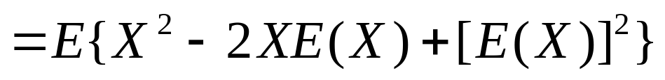
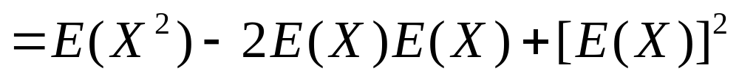
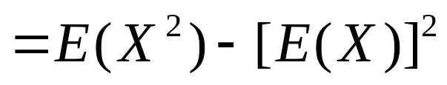
推论 D(X)=E(X²)-[E(X)]².
证明: D(X)=E[X-E(X)]²

Slide 4
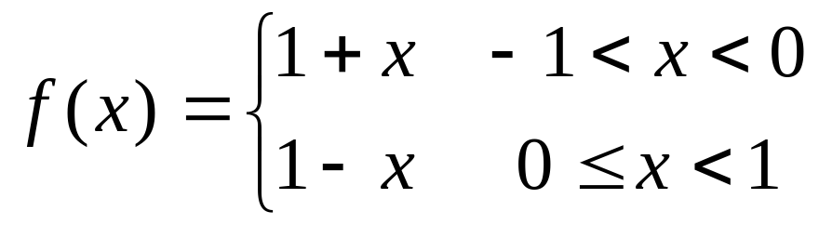
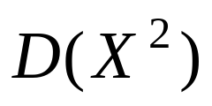
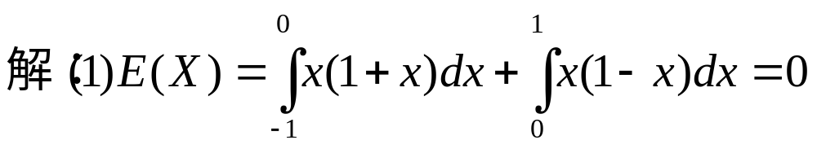
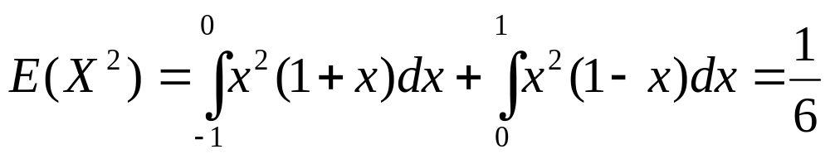
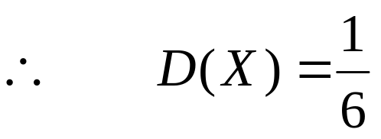
例：设随机变量X的概率密度为
1)求D（X）, 2)求

Slide 5
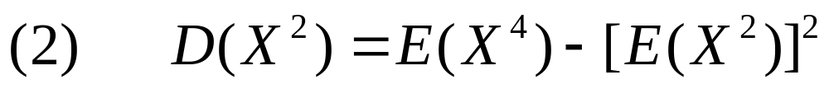
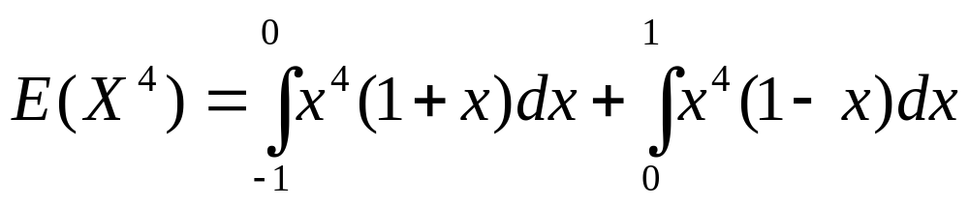
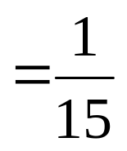
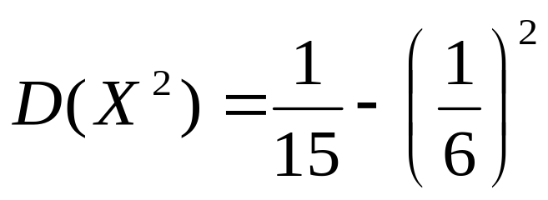
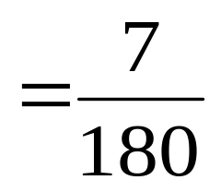

Slide 6
例 甲,乙两名战士,据以往练习记录的总结,他们
打靶命中环数X,Y的分布律为
X 6 7 8 9 10
P 0.1 0.2 0.4 0.2 0.1
Y 6 7 8 9 10
P 0.2 0.2 0.2 0.2 0.2
问: 哪一名战土的射击技术稳定.
解: E(X)=8.0 E(Y)=8.0

Slide 7
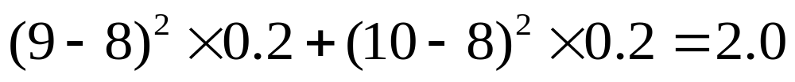

Slide 8
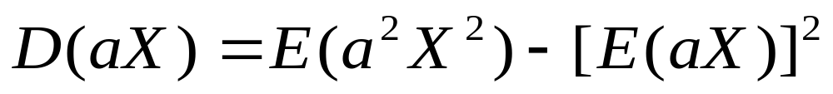
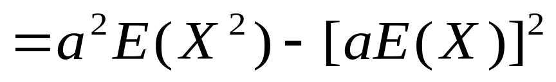
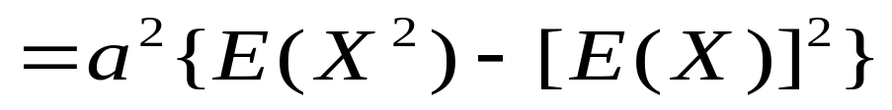
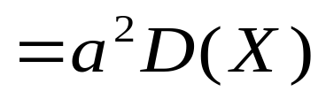
3. 方差的性质
(1) D(c)=0, 反之，若D（X）=0，则存在常数C，
使 P{X=C}=1, 且C=E(X);
(2) D(aX)=a²D(X), a为常数；
证明:

Slide 9
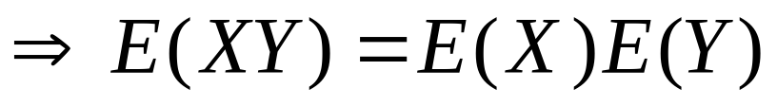
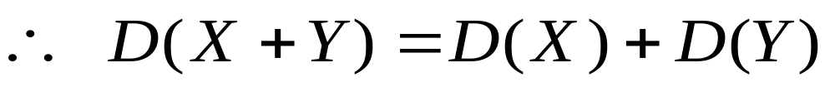
(3)若 X，Y 独立，则 D(X+Y)=D(X)+D(Y);
证明:
X与Y独立

Slide 10
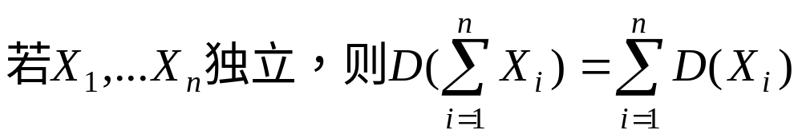
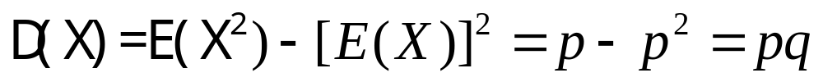
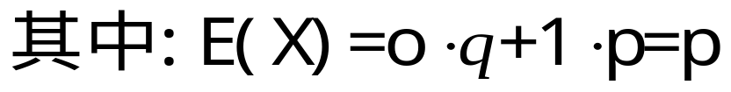
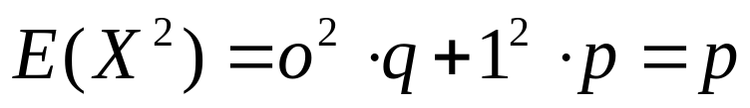
二 几个重要r.v.的方差
1.两点分布,
D(X)=pq
X 0 1
(0<p<1,p+q=1)
P q p

Slide 11
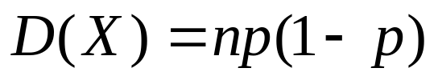
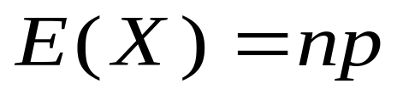
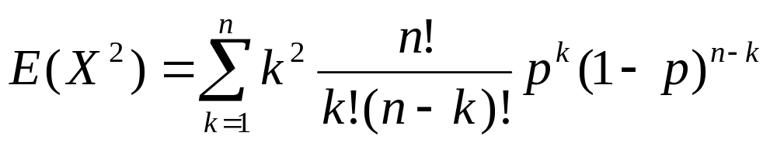
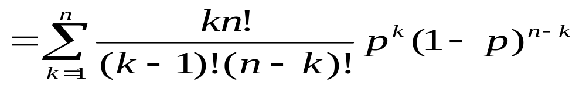
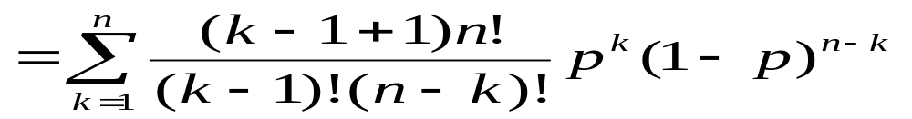
2. 二项分布B(n, p)：
证法一:

Slide 12
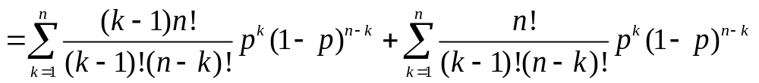
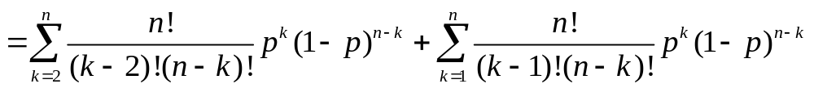
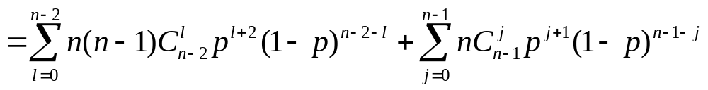
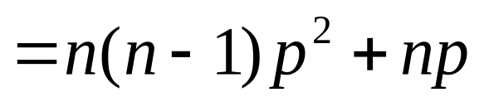

Slide 13
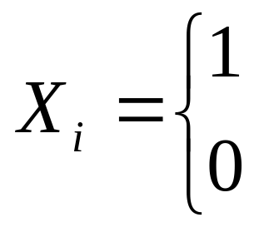
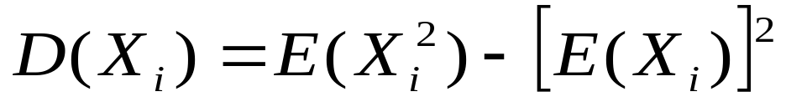
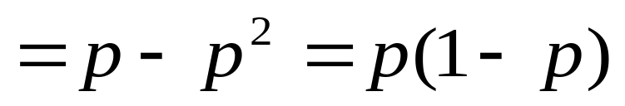
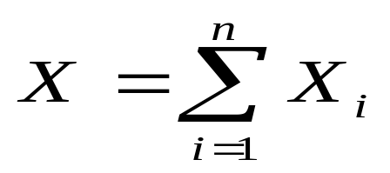
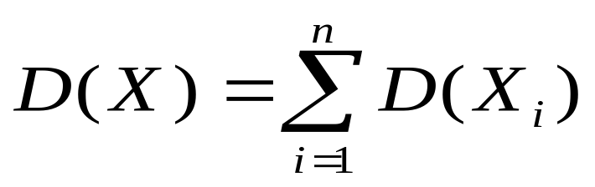
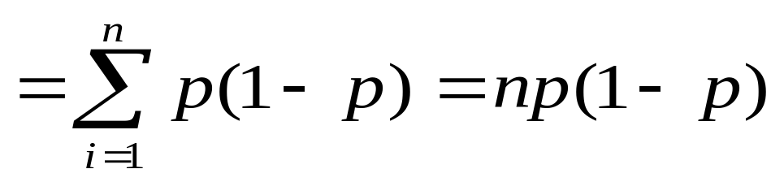
证法二:
第i次试验事件A发生
设
第i次试验事件A不发生
则

Slide 14
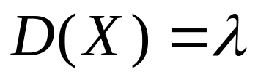
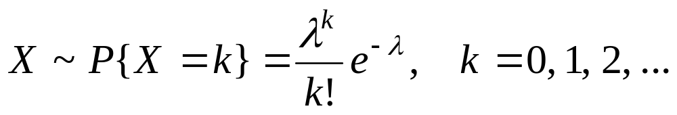
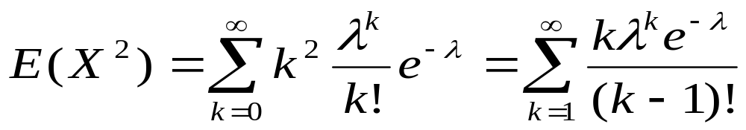
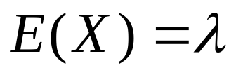
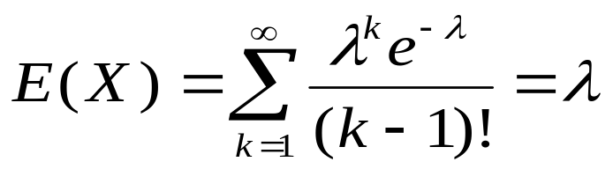
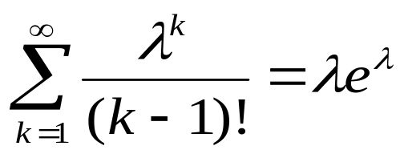
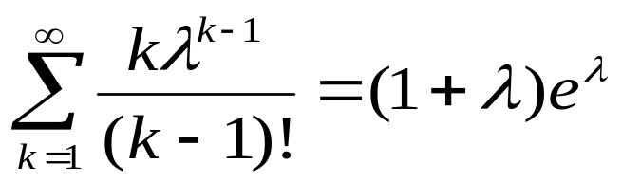
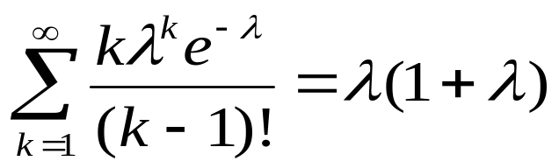


3. 泊松分布p(λ)：
由于
或
两边对λ求导得:

Slide 15






即: 泊松分布的期望E(X)与方差D(X)相同,且都
等于参数
4. 均匀分布U(a, b)：

Slide 16



5.指数分布：

Slide 17





6. 正态分布N(μ, σ²)：

Slide 18
思考：
1.请给出一个离散型随机变量X和一个连续型随
机变量Y，使它们的期望都是2，方差都是1。
2.已知随机变量X₁,X₂,…,X_{n}相互独立，且每个X_{i}的
期望都是0，方差都是1，令Y= X₁+X₂+…+X_{n} ，
求E（Y²）

Slide 19


